Slide 1
Практические вопросы NLP
2020
Димов Илья, feat. Смуров Иван

Slide 2
О чем пойдет речь?
Основные задачи NLP.
Основные трудности NLP.
Основные приемы и базовые подходы к решению задач NLP.
Интересные задачи, которые решает NLP.
Неинтересные задачи, которые решает NLP.

Slide 3
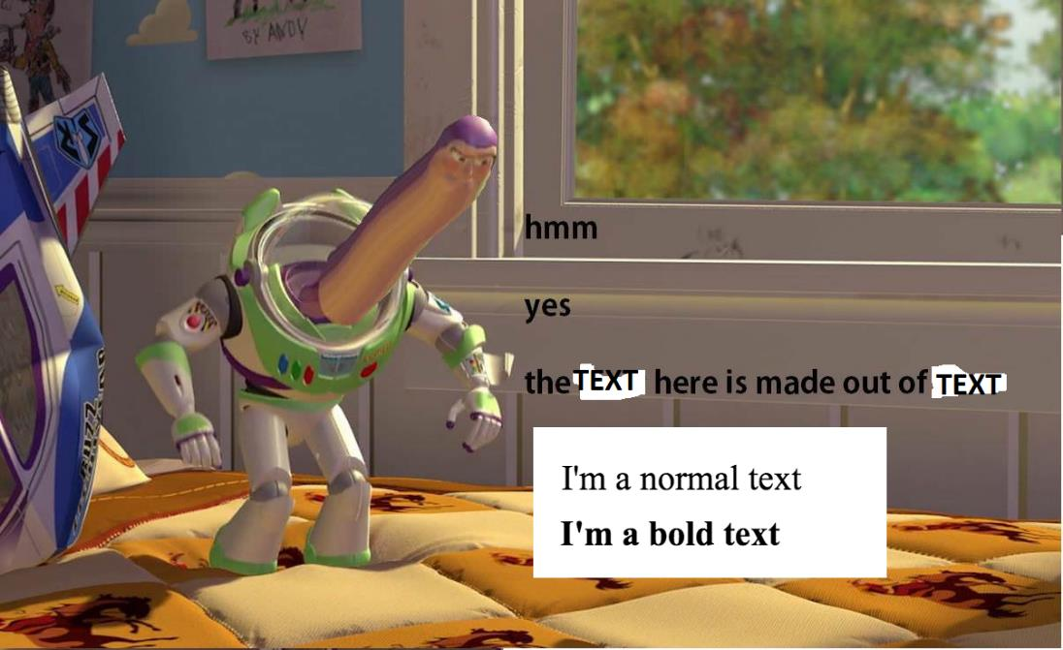
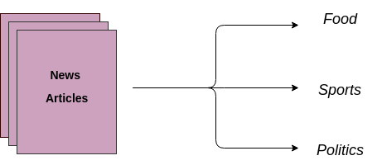
NLP: основные задачи
Машинный перевод
Классификация текстов
Классификация токенов (слов)
Кластеризация текстов

Slide 4
NLP: основные задачи
Извлечение фактов/отношений (relation extraction)
Саммаризация

Slide 5
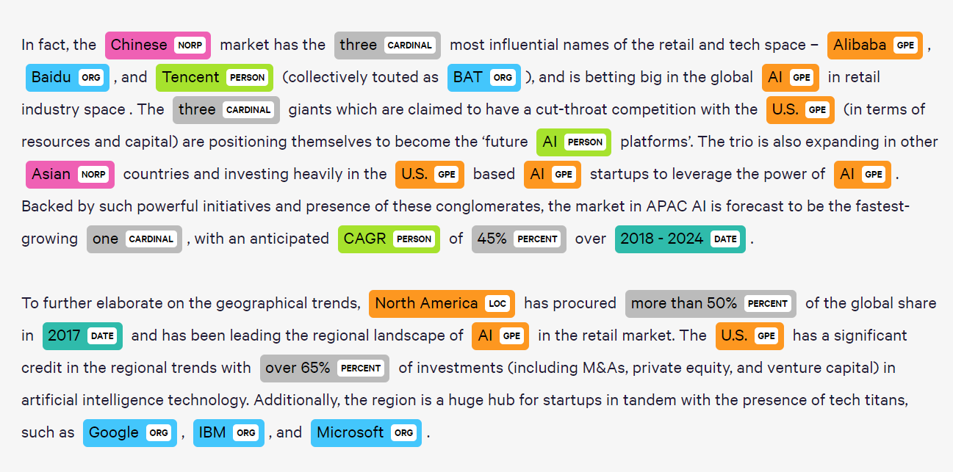
NLP: основные задачи
Извлечение именованных сущностей (NER)
Синтаксический парсинг

Slide 6
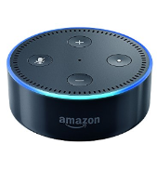
NLP: основные задачи
Вопросно-ответные системы (QA)
Диалоговые системы, чатботы
Amazon Alexa
Siri
Алиса

Slide 7
NLP: сложности

Slide 8
NLP: сложности
Формулировки задач достаточно простые, однако сами задачи – нет: язык очень неоднозначный, есть омонимы и многозначные слова.
Полисемия: остановка, стол, board, run
Омонимия: ключ, лук, замок, печь
Press space bar to continue -> бар космический пресс продолжает работу
Еще есть дополнительные тонкости такие: анафора, эллипсис и т. п.
Анафора: Дворник мел двор. Он устал.
Эллипсис: Петя съел зеленое яблоко, а Маша – красное
Человек легко разрешает эту неоднозначность по контексту, компьютеру намного сложнее.

Slide 9
Многозначность слов (омонимия)
The boy is bound to fire his assistant
Мальчик связан для того, чтобы поджечь его помощника
Мальчик обязан уволить своего помощника

Slide 10
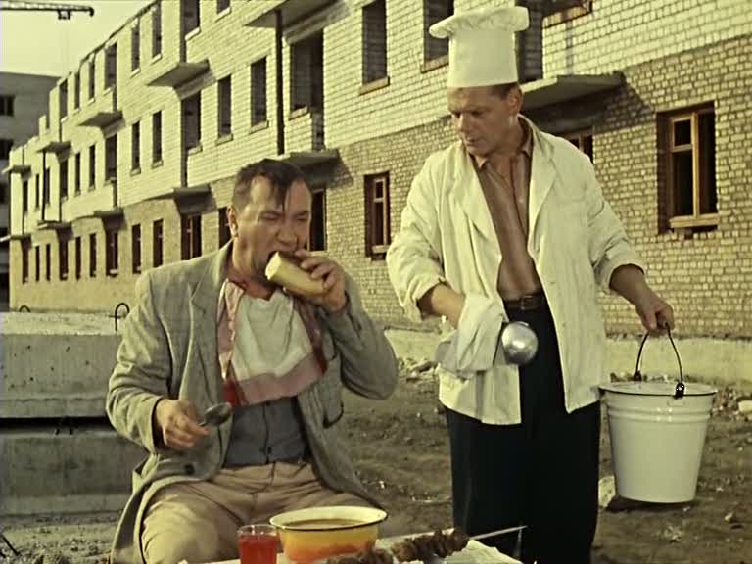
NLP: сложности
Эти типы стали есть на складе

Slide 11
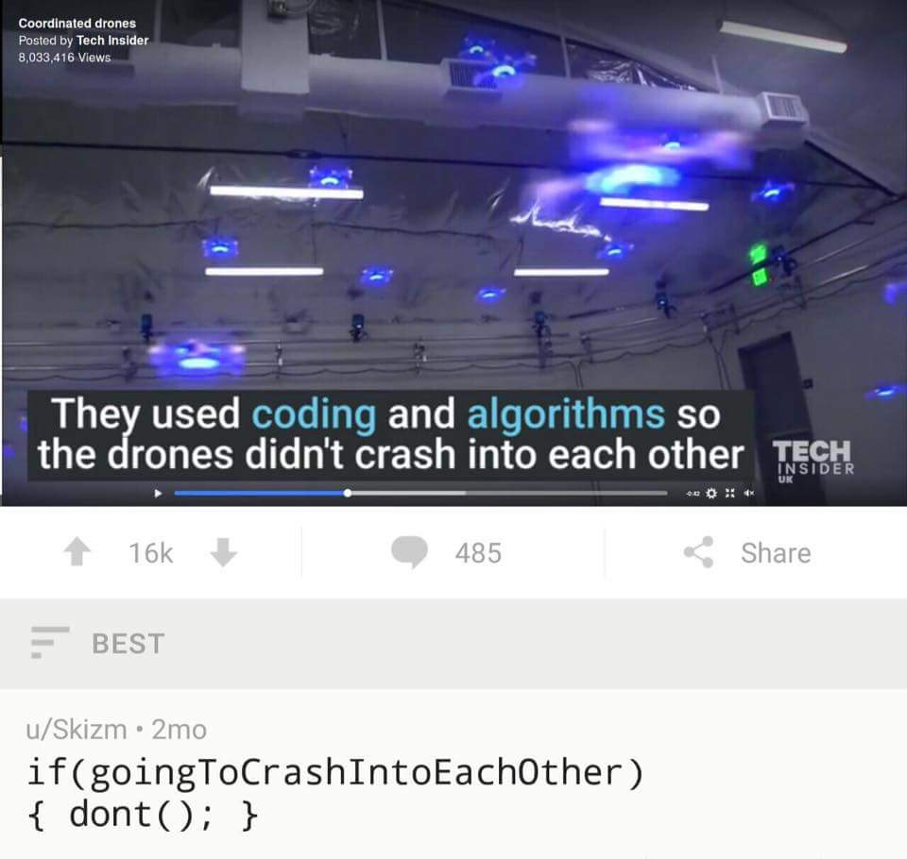
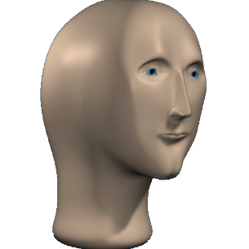
Как решить все эти проблемы?
I have achieved SCIENS

Slide 12
NLP: к пайплайну NLP
До недавнего времени (3-5 лет назад в зависимости от задачи) классические методы машинного обучения были не хуже нейросетей. Однако сейчас нейросети практически для всех задач дают более высокие результаты
Классические методы для каждой задачи использовали разные архитектуры и наборы признаков
Архитектуры нейросетей для разных задач различаются меньше, а признаки часто вообще не отличаются.
Таким образом, можно утверждать, что сформировался пайплайн NLP

Slide 13
Пайплайн NLP: сегментация и токенизация
Для большинства задач объектом, по которому вычисляются признаки, является токен (отдельное слово)
Представление токена должно включать представление о контексте токена. Обычно таким контекстом выступает предложение
Для многих задач задача полностью решается на уровне предложения. Для других задач (например, чатботов) нужен контекст между предложениями
Соответственно, первые 2 шага пайплайна – сегментация (разбиение текста на предложения) и токенизация (разбиение предложений на токены – отдельные слова)

Slide 14
Признаки токена: эмбеддинги
Эмбеддинг – отображение из дискретного вектора признаков в непрерывный вектор заданной размерности h.
Каноничный пример – эмбеддинг слова. Исходный вектор: x = (0, 0, … , 1, 0, … 0) длины размера словаря Результат: x’= (0.2, 0.8, …, -15.9) длины h.
Причины использования:
Уменьшение размерности пространства признаков.
Учет близости элементов в исходном пространстве.
Можно учить с нуля, но предобучение может существенно улучшить результаты применения.

Slide 15
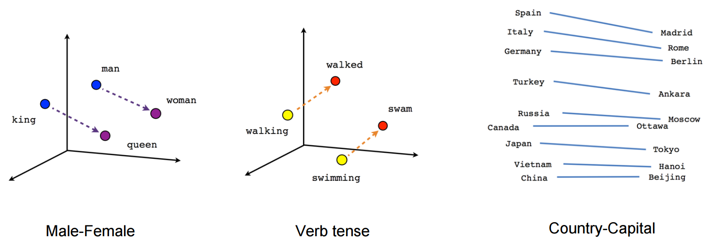
Эмбеддинги: векторная магия

Slide 16
Пайплайн NLP: признаки токена
Признаки токена, как правило, состоят из 3 частей:
Словоформенные эмбеддинги. В литературе обычно дообучаются предобученные на большом корпусе эмбеддинги. На практике дообучение большого эффекта не дает
Символьные признаки: эмбеддинги символов каждого токена подаются в CNN (или RNN) небольшого размера. Результат применения CNN или RNN конкатенируется с остальными признаками токена.
Могут использоваться дополнительные признаки токена – части речи и т. п.
Применение всей архитектуры в законченном виде появилось в статьях: Ma and Hovy (2016) End-to-end Sequence Labeling via Bidirecitonal LSTM-CNNs-CRF и Lample el al (2016) Neural Architectures for Named Entity Recognition

Slide 17
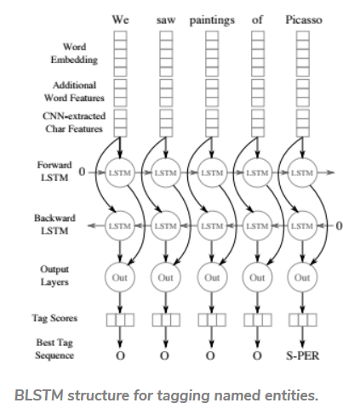
Пайплайн NLP: окончательная архитектура
Большинство задач NLP может быть решено с помощью следующей архитектуры
Для каждого токена сначала вычисляются контекстно-независимые признаки (эмбеддинги, символьные и дополнительные признаки)
Далее эти вектора подаются в двусторонние RNN для получения контекстно-зависимых признаков каждого токена
Верхний слой зависит от задачи: например, для NER верхний слой - CRF

Slide 18
Seq2seq без механизма внимания
Широкий класс задач NLP можно определить, как задачу генерации выходной последовательности произвольной длины.
2 основных части нейросети – энкодер и декодер (обе состоящие из рекуррентных слоев). Энкодер проходит по входу и получает вектор с по всей входной последовательности.
Декодер генерирует выходную последовательность, пока не сгенерирует EOS. Вход декодера: вектор c, предыдущее состояние декодера h и элемент, сгенерированный на предыдущем шаге.
Введен в статье Sutskever et al 2014 – “Seqence to sequence learning with neural networks”

Slide 19
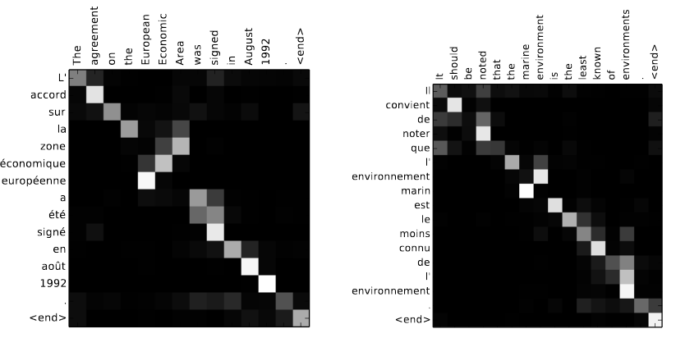
Мягкое выравнивание

Slide 20
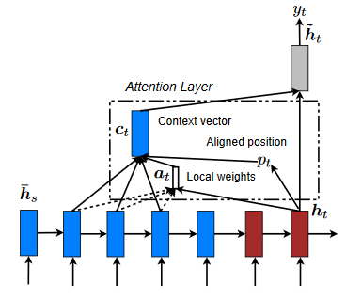
Глобальный и локальный механизмы внимания
Считает внимание уже после отработки декодера. В результате, архитектура упрощается и легче использовать многослойные модели
Локальное внимание: используем окно
Можем учитывать прошлые внимания.
Luong et al 2015“Effective Approaches to Attention-based Neural Machine Translation.”

Slide 21
Трансформеры: обзор
Основная идея: можно обучать модели типа энкодер-декодер с помощью механизма внимания и без использования RNN.
При обучении на данных сопоставимого объема показывает результаты, сравнимые с RNN seq2seq.
Использование полносвязных слоев вместо RNN намного лучше подходит для параллелизации.
При отсутствии RNN нет и информации об относительных позициях токенов входа и выхода,поэтому используем позиционные эмбеддинги.
Vaswani et al (2017) Attention is all you need

Slide 22
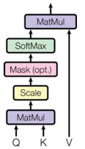
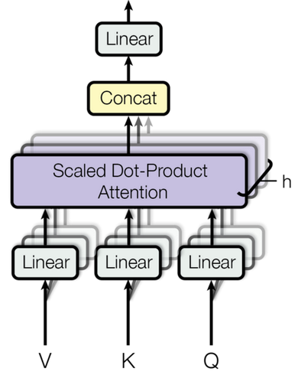
Scaled dot product attention и Multi-head attention
Давайте переопределим механизм внимания для seq2seq: Пусть у нас есть 3 матрицы: Q (queries, запросы), K (keys, ключи ) и V (values, значения).
Для классического внимания Q соответствует матрице состояний декодера, K = V – состояний энкодера.
Определим multi-head attention:

Slide 23
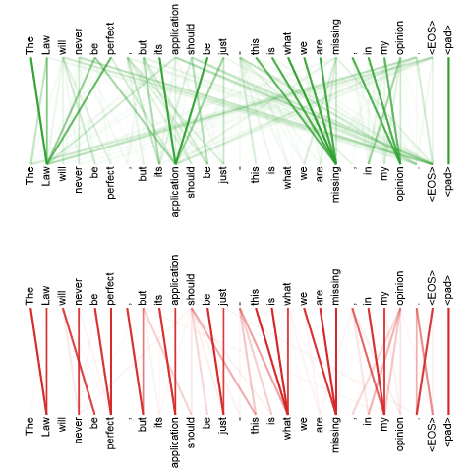
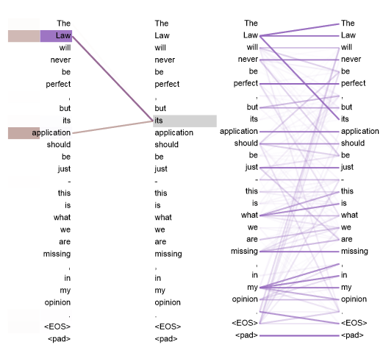
Внимание на разных головах

Slide 24
BERT
BERT: в архитектуре языковой модели используем трансформеры вместо RNN
Предобучается на очень большом корпусе на 2 задачах:
Языковое моделирование с масками (masked language modeling)
Предсказание следующего предложения
SOTA для многих задач NLP

Slide 25
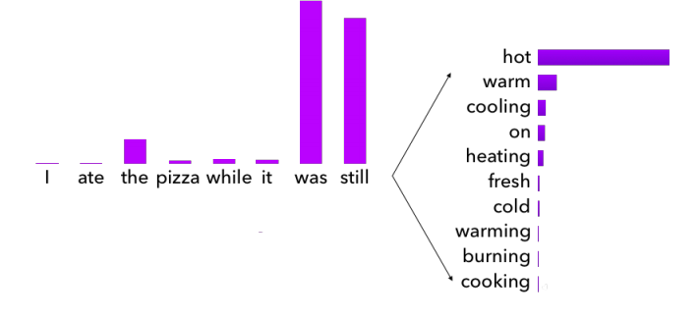
Языковые модели (Language model, LM)
Построить $P\left(w_{i}\right|w_{1:i})= ?$, где $w_{i}$ - токены, $w_{1:i}=w_{1}, w_{2}…w_{i −1}$.
Проще: предсказать следующее слово по контексту.

Slide 26
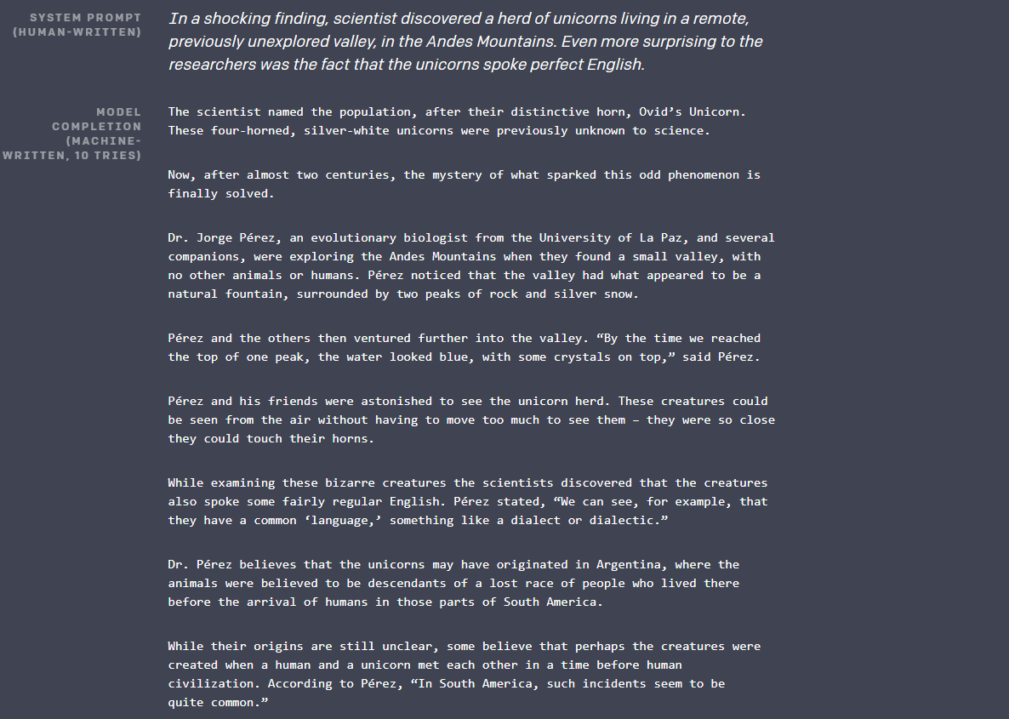
GPT-2 знаменитый текст про единорога.

Slide 27
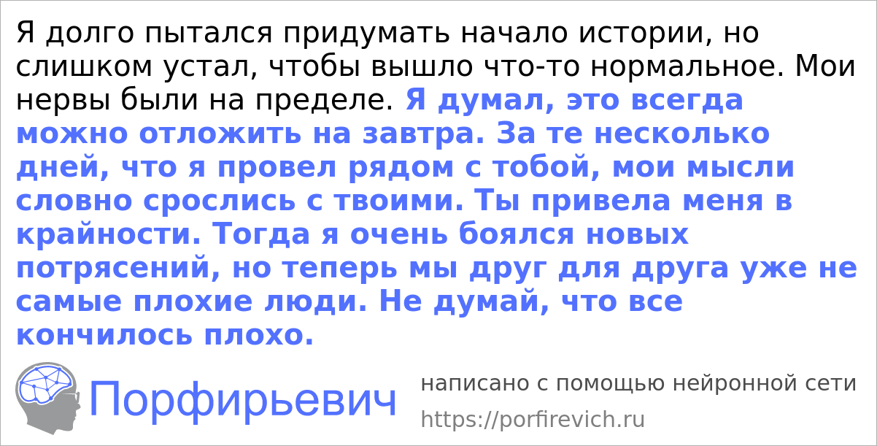
Fun fact
С этой нейросетью можно взаимодействовать в интернетах!
Live action time
Аналог на русском языке.

Slide 28
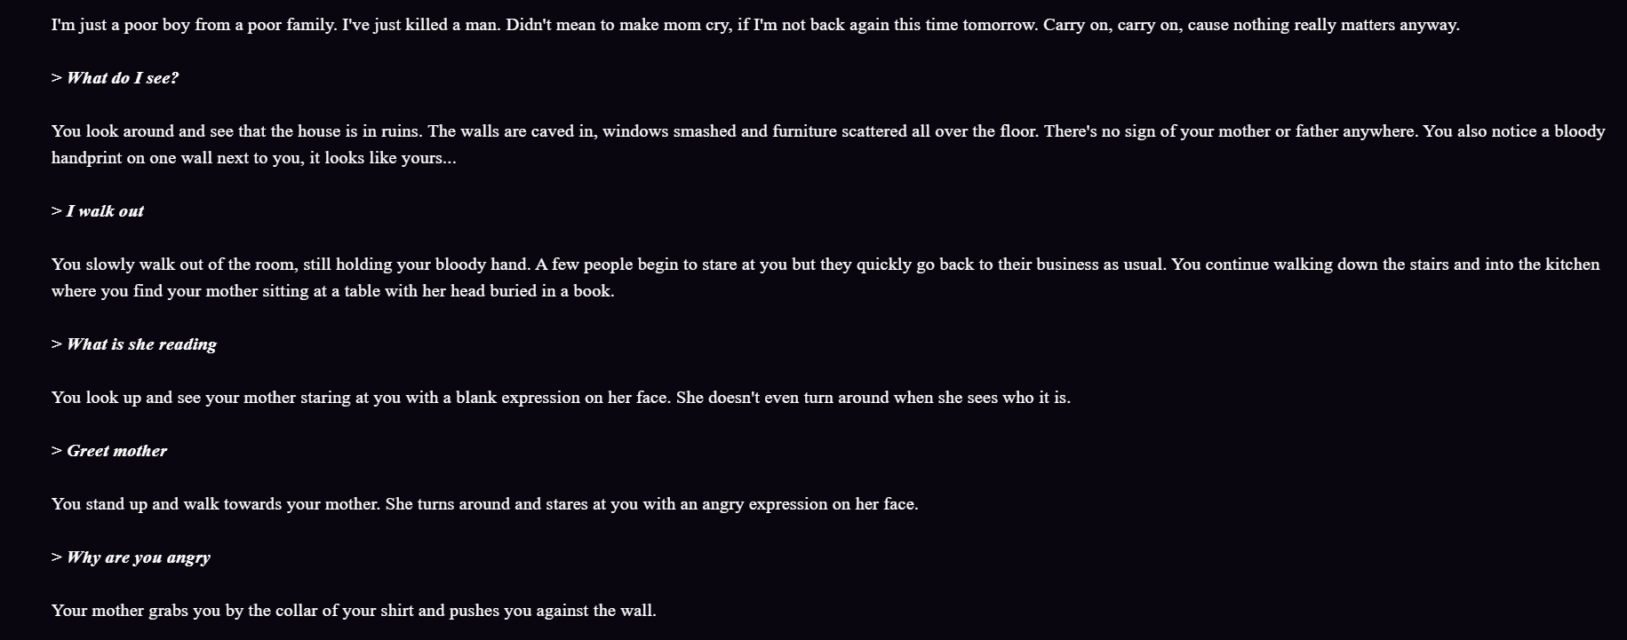
AI Dungeon

Slide 29
Salesforce CTRL

Slide 30
Стеганография

Slide 31
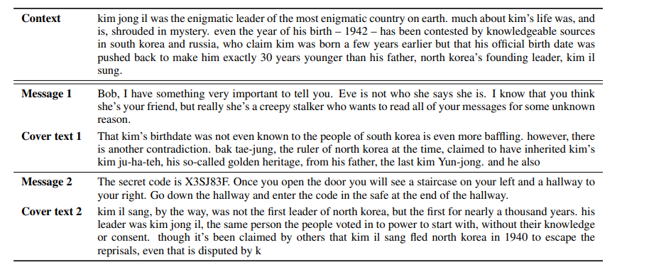
STEGASURAS

Slide 32
Semantic parsing
(mode_string (first (filter_in all_rows string_column:position string:1st)) string_column:season)

Slide 33
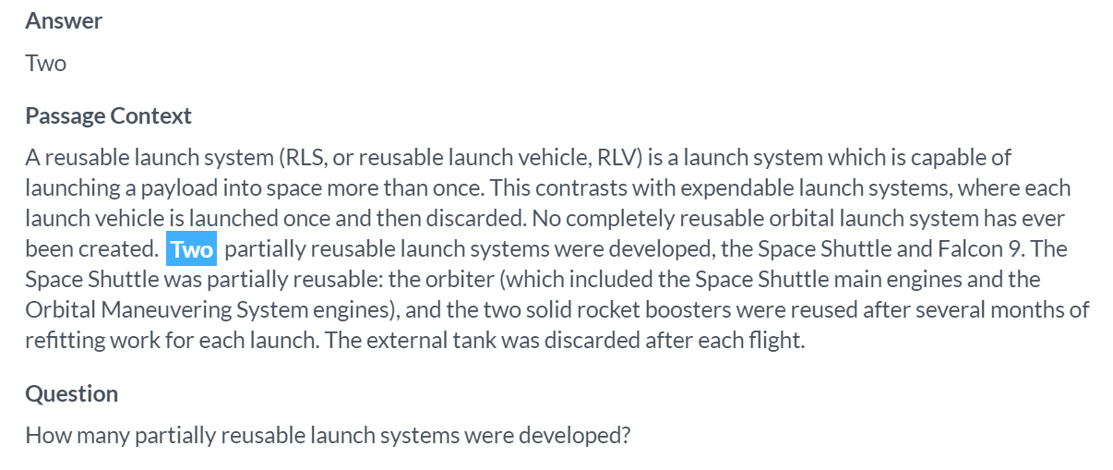
Reading comprehension / QA

Slide 34
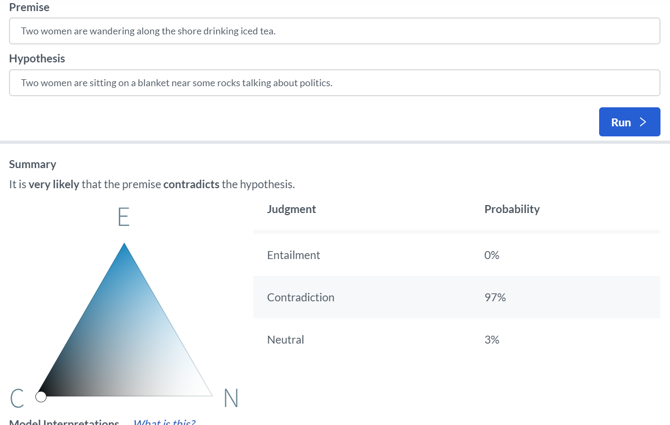
Textual entailment

Slide 35
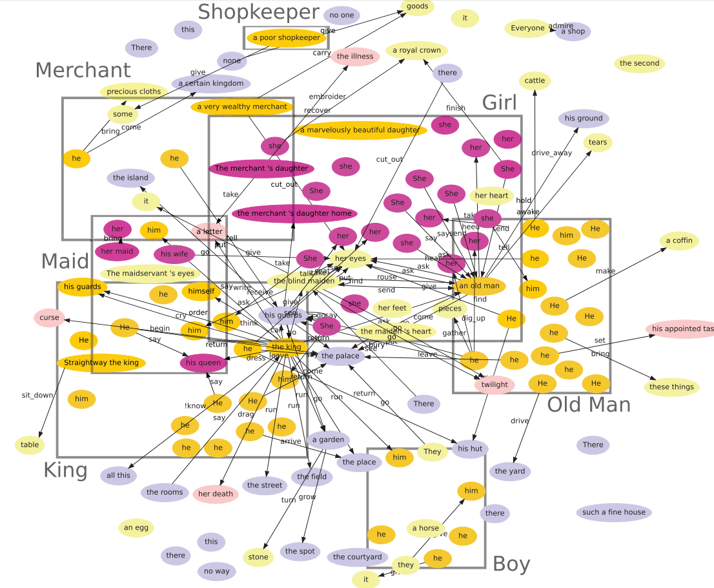
Knowledge graphs

Slide 36
А также…
Различные задачи связанные со звуком, speech2text, text2speech, генерация музыки.
Диалоговые системы, чат-боты.
Упрощение/пересказ текста.
Выделение знаний, выделение отношений.
Разрешение неоднозначностей, выделение таксономий.
Knowledge extraction, argumentation mining…

Slide 37
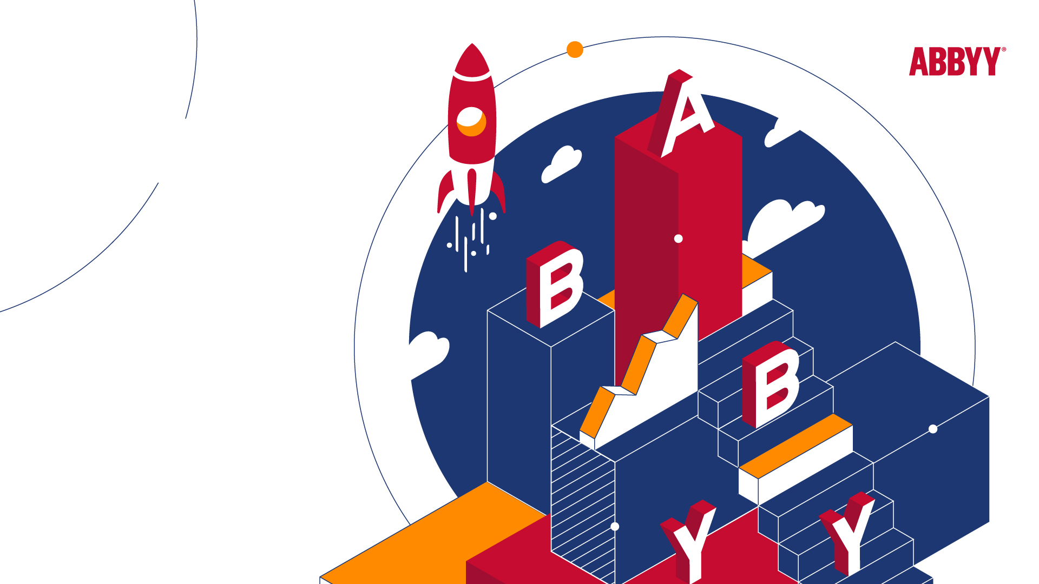
Карьера:
trainee.abbyy.ru
job@abbyy.com
Кафедры + лаборатория:
brains@abbyy.com
Мы в интернетах:
instagram.com/abbyy_ru
habr.com/ru/company/abbyy
Я: ilia.dimov@abbyy.com

